Slide 1
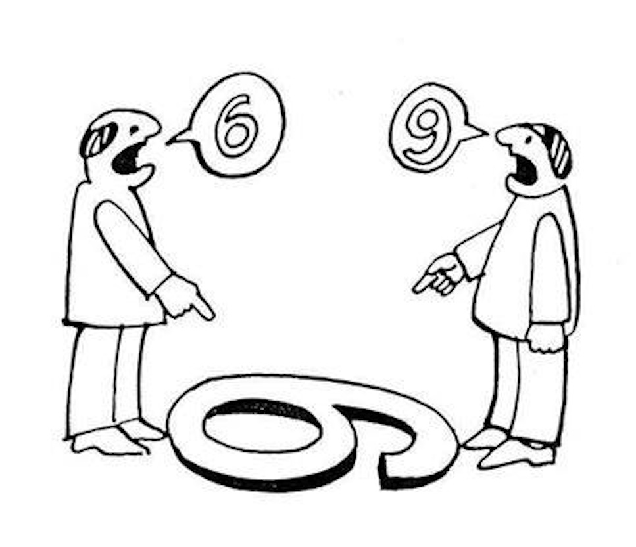
L’approccio cognitivo costruttivista (post-razionalista)
Realtà multiversa: tanti universi possibili quanti sono gli osservatori.
Sostituzione del concetto di corrispondenza con la realtà esterna con quello di rappresentazione soggettiva di quella realtà.
Descrizione di quanto osservato ci fornisce informazioni essenziali sulle caratteristiche dell’osservatore più che informazioni «vere» sulla realtà che viene osservata.

Slide 2
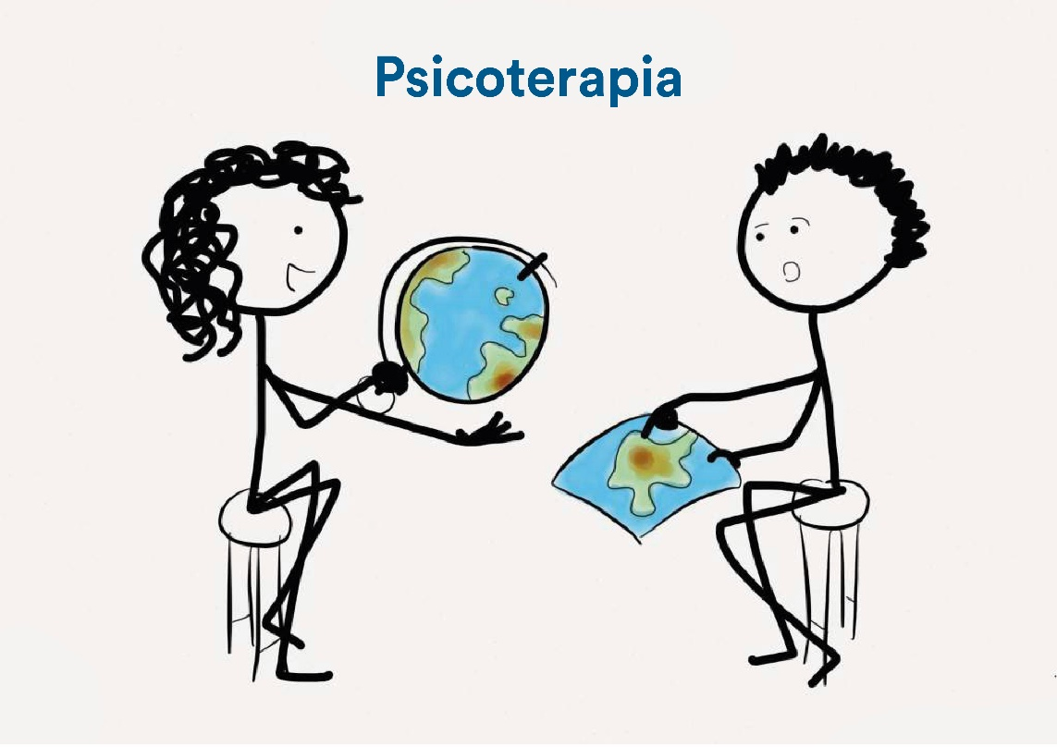
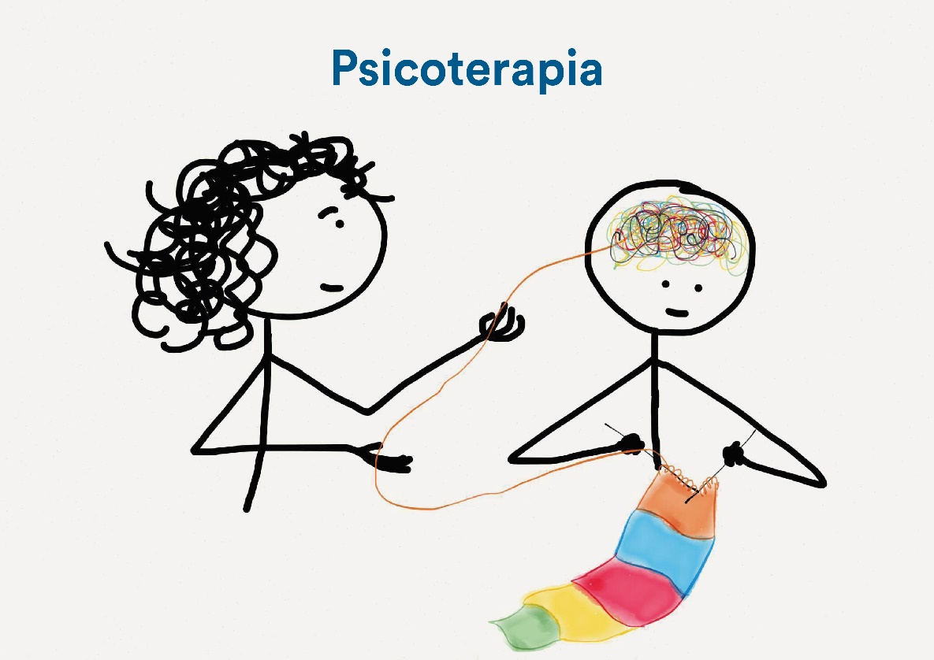
Il lavoro terapeutico è concettualizzato come un processo di ricerca all’interno
del quale paziente e terapeuta svolgono i ruoli distinti e complementari rispettivamente di ricercatore e di supervisore alla ricerca del modo del paziente di dare senso e significato agli eventi della vita.
Il paziente è l’esperto rispetto all’oggetto della ricerca (il suo sistema di conoscenza, le sue sensazioni, i suoi
pensieri, le sue emozioni, ecc.) poiché è l’unico ad avere la possibilità di un contatto diretto con esso; il terapeuta è l’esperto rispetto al metodo maieutico di «perturbatore strategicamente orientato».

Slide 3

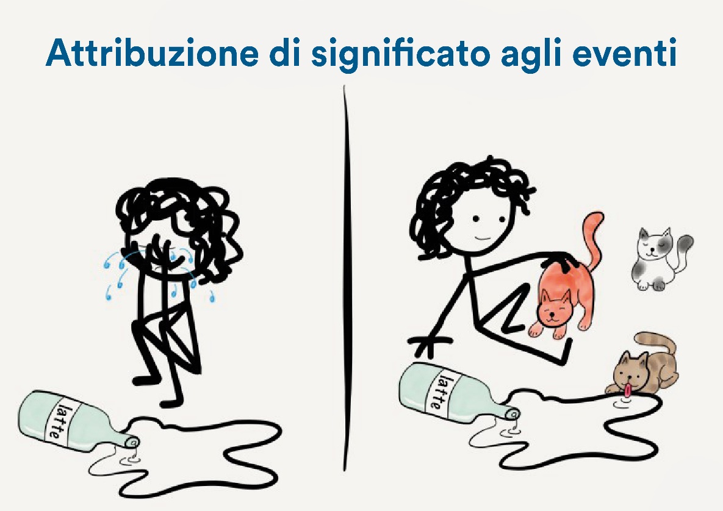
L’obiettivo della ricerca è la ricostruzione delle caratteristiche degli schemi prevalenti del sistema di conoscenza del paziente, della loro influenza sul suo comportamento e dei processi di costruzione dei significati.
Gli atti di conoscenza non sono impersonali, ma riflettono l’ordinamento dell’esperienza su cui sono basati e sono inseparabili dalle unità vitali che li producono.

Slide 4
CONSTRUCTIVISM - KELLY
Derives from Kelly’s personal theory (1955):
Person = scientist AND architect.
Knowledge is the main way in which humans regulate their perceptions of environmental events (Guidano, 1995)
Continuous comparison (similarities and contrasts) and organization of ongoing life experiences
Notes:
Human beings are personal scientists who are continually creating conceptual templates from experiences.
People organize their experience in a way that creates meaning in their lives

Slide 5
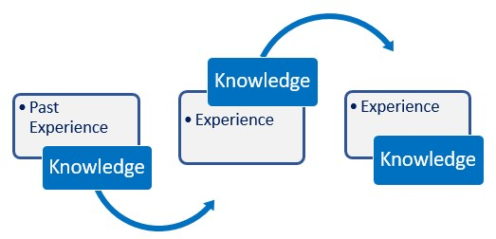
CONSTRUCTIVISM - KNOWLEDGE
Notes:
Knowledge is progressively shaped and changed in response to challenging environmental pressures (Guidano, 1995)
Knowledge is a chief component in the person’s ability (as scientist) to organize, make sense of and give meaning to life experience, the self and the world
Constructs allow humans to understand, predict and respond to their subsequent experiences

Slide 6

COGNITIVE-CONSTRUCTIVIST THERAPY
Rosenbaum and Ronen (1998)→ 7 features:
Understanding the meanings that the particular person attributes to his or her life, or the meanings attributed to specific events
Systematic and goal-directed processes
Practicing and experiencing, not only a talking therapy
Collaborative effort
Patient-focused intervention
Therapist as facilitator of change processes in a strategically oriented way
Empowerment and resourcefulness.

Slide 7
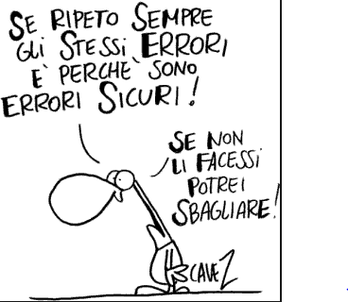
L’organizzazione della conoscenza
La conoscenza è il processo di costruzione di un mondo che rende l’esperienza soggettiva consistente e non una riproduzione, vera o falsa, di una realtà data.
Il significato attribuito ad un evento è quello che, tra le molte possibili interpretazioni, meglio concorre a mantenere il senso di coerenza personale, il meno possibile in contraddizione con i nuclei di significato personale su cui si fonda il proprio senso di identità.

Slide 8
PERSONAL MEANING ORGANIZATION STYLES (PMOs)
Within the theoretical background of cognitive-constructivism, the introduction of concepts such as ‘cognitive organization’ and ‘personal meaning organization’ (PMO) provided a general and explanatory theory of personality (Guidano, 1981, 1987; Guidano & Liotti, 1983)
Everyone is oriented by an internal consistency provided by ‘personal meaning organization styles’ (PMOs)

Slide 9
Dallo Stile di Attaccamento all’Organizzazione di Significato Personale
Volitiva-controllante (fobica)
Responsabile-riflessiva (depressiva)
Fantasioso-duttile (psicosomatica o da disturbo alimentare psicogeno)
Analitico-metodica (ossessiva)

Slide 10
Volitiva-controllante (FOB)
Controllo dell’equilibrio dinamico tra il bisogno di sentirsi adeguatamente protetto e quello di sentirsi sufficientemente libero e indipendente in un mondo percepito come potenzialmente pericoloso
Alternanza dell’equilibrio tra bisogno di riferimenti affidabili e bisogno di spazi autonomi attiva le tonalità emotive di paura e ansia che spesso sono somatizzate

Slide 11
Storia di sviluppo
Relazioni incentrate sulla vicinanza fisica con limitazione del comportamento esploratorio, mondo esterno vissuto come pericoloso.
Il bambino sviluppa schemi emotivi di PAURA e ATTENZIONE SELETTIVA incentrata sui pericolo e sulla ricerca delle figure protettive.

Slide 12
Atteggiamento verso se stesso
Potenzialmente positivo, vincente e di successo, ma condizionato dalla vicinanza delle figure di riferimento e controllo delle situazioni;
Sensazione intrinseca di debolezza fisica o mentale

Slide 13
Controllo su…
eventi interni: emozioni = debolezze, vulnerabilità
eventi esterni: l’apparente sicurezza e estroversione nascondono un’attenta selezione per le situazioni/persone conosciute; cura della propria immagine esteriore (vestiario, preoccupazioni per inadeguatezze fisiche)

Slide 14
Scompensi FOB…
Cambiamenti e modificazioni di vita: imminente o avvenuta perdita di una persona significativa; aumento di autonomia dalla famiglia di origine, cambiamento di abitudini per trasferimento, matrimonio, nascita di un figlio…
Ovvero
Tutte quelle situazioni in cui si verifica un contrasto, senza consapevolezza, tra desiderio di autonomia ma timore di solitudine, necessità di protezione ma idiosincrasia alle costrizioni.

Slide 15
Responsabile-riflessiva (DEP)
Marcato senso personale di separazione rispetto agli altri, deriva da una visione di sé come una persona destinata ad andare incontro nel ciclo di vita al rischio di sperimentate sconfitte e perdite

Slide 16
Storia di sviluppo
Genitori insufficienti sul piano affettivo e del riconoscimento
Separazioni fisiche, distacco affettivo e disconferme

Slide 17
Atteggiamento verso se stesso
Persona negativa, poco amabile o indegna di amore, impotente davanti alle situazioni da affrontare e malevola;
Senso di autoresponsabilità che rende pesante ogni insuccesso;
Costante immagine di sé come perdente;

Slide 18
Atteggiamento verso la realtà
Aspettativa di esclusione quando le persone scoprono lo scarso valore e la scarsa amabilità;
Impossibilità ad accettare gratificazioni autonome o piaceri incondizionati; per raggiungere le cose desiderate è necessario grande sforzo e deve essere fatto senza aiuto
Gli obiettivi eventualmente raggiunti hanno scarso valore per il soggetto in quanto raggiunti anche da uno come lui.

Slide 19
Fantasioso-duttile (D.A.P.)
Lettura di sé esterna: senso di sé dai contorni vaghi e indefiniti, alla costante ricerca di conferma da parte delle figure significative;
Tendenza a percepirsi come l’altro li giudica, a identificarsi con il giudizio esterno fino ad anticiparlo e comportarsi di conseguenza;

Slide 20
Storia di sviluppo
Ridefinizione delle sensazioni, percezioni, emozioni, pensieri del figlio quando non sono in accordo con i canoni familiari;
Incongruenza tra i messaggi delle figure di attaccamento e sue sensazioni interne, il genitore disincentiva la comprensione delle sensazioni interne e fornisce significati suoi già confezionati;
Faticoso sviluppo del pensiero riflessivo e quindi debole metacognizione di sé, la lettura dell’altro eccellente, il soggetto fin da piccolo è impegnato nell’impresa di riuscire a capire l’altro;
Figli d’oro: iperadeguati alle regole familiari e all’educazione imposta a discapito dello sviluppo dell’individualità e l’esigenza di esplorazione;
Mostrare sempre la parte migliore di sé per adeguarsi e compiacere gli altri

Slide 21
Madri e padri
Madri: Figura genitoriale in genere dominante, iperprotettiva ma sembra non ricevere piacere nell’accudimento. In genere prevale il controllo sulla tenerezza e il calore emotivo.
Interesse per:
- Benessere fisico
- Gradevolezza dell’aspetto corporeo
Meno interesse per benessere emotivo
Padri: sullo sfondo, passivi e poco presenti, a volte propri per l’assenza vengono idealizzati.

Slide 22
Atteggiamento
Atteggiamento verso se stesso è oscillante tra il valore assoluto e la critica più spietata, con una stima confusa della propria efficienza. Elevata vulnerabilità alle disconferme e sensibilità all’approvazione;
Atteggiamento verso la realtà basato sull’ambiguità: il mondo può essere sia la fonte del riconoscimento sia delle possibili e temutissime delusioni;

Slide 23
Il cibo e il corpo
A volte il mangiare troppo o troppo poco rappresenta l’unica possibilità di libera scelta; il cibo e l’aspetto fisico diventano il campo neutro in cui è possibile controllare l’ambiente e esporre le proprie esigenze;
Emergenza di un senso di sé confuso, lo specchio genitoriale non riflette immagini chiare e rende difficile il processo di identificazione, l’attenzione rimane focalizzata a ciò che gli altri;
Emerge immagine di sé confusa e indefinita per la tendenza ad essere anticipati nelle decisioni e sensazioni;
Dipendenza dal contesto. Si sintonizzano sugli altri ed hanno una straordinaria capacità di fare quello che l’altro si aspetta, che è adeguato al contesto. Si muovono sul desiderio dell’altro.
Attenzione rimane focalizzata sugli altri alla ricerca di conferme e giudizi esterni, temuti ma indispensabili

Slide 24
Metodico-analitico (OSS)
Costante ricerca della certezza e delle perfezione in risposta a un’esigenza interna
Esclusione del mondo emotivo (debolezza e irrazionalità) prevalenza di quello logico-analitico

Slide 25
Storia di sviluppo
La tendenza dei genitori di comunicare amore al bambino è bloccata da regole e convinzioni educative rigide
Figure genitoriali con una forma particolare di autoritarismo, caratterizzato dall’incapacità di immedesimarsi nel ruolo del bambino;
Il figlio tende a costruire un rapporto preferenziale con la figura rigida e precisa, perché coglie in lui la sicurezza di cui è alla ricerca;
Richiesta di compiti inadeguati all’età: abbondano le spiegazioni verbalizzate, limitando al minimo la comunicazione non verbale → reciprocità semantica.

Slide 26
Atteggiamento
Atteggiamento verso se stesso: richiesta di perfezionismo; il sé reale contrasta sempre con il sé ideale;
Atteggiamento verso la realtà: ricerca continua di certezze e ordine; prima di prendere ogni decisione è necessario vagliare ogni possibilità di errore (verifiche, controlli e dubbi continui).

Slide 27
Scompensi
Il dubbio: l’idea che al mondo ci siano certezze assolute che bisogna perseguire per confermare l’immagine positiva di sé, porta a situazioni di difficile equilibrio di fronte a scelte più o meno importanti.
Necessità di certezza: preoccupazione per i minimi dettagli
Ogni decisione raramente dà piacere o soddisfazione, la scelta fa aumentare l’ansia
Il dubbio tende a divenire l’elemento presente in ogni attività e finisce per provocare l’evitamento o il rinvio della difficile decisione.

Slide 28
